Slide 1

Az olimpiai sportágak az egyetemi sportban
Fábián László
MOB
sportigazgató

Slide 2
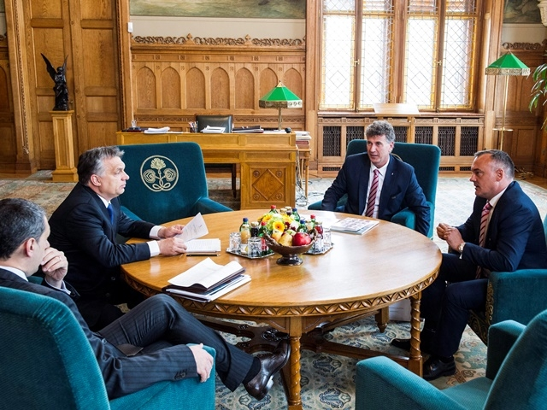
Sport, mint „stratégiai ágazat”
Az egyes kiemelt sportágak fejlesztési feladataival összefüggő kormányzati intézkedésekről szóló 1145/2013. (III. 21.) Korm. Határozatban kijelölésre kerültek a korábbi egyeztetések alapján a Magyar Olimpiai Bizottság által kiválasztott 16 sportággal összefüggő egyes kormányzati feladatok. A hivatkozott kormányhatározattal összefüggésben az Emberi Erőforrások Minisztériuma, a MOB, és a Nemzeti Sportközpontok részvételével Koordinációs Munkacsoport alakult.
A MOB által kiemelt sportágak 2013. évi sportfejlesztési elképzeléseinek támogatásáról, továbbá a 2014–2020. évre vonatkozó sportágfejlesztési igények bemutatásáról szóló 1526/2013. (VIII. 12.) Korm. határozat 3. pontja alapján az Emberi Erőforrások Minisztériuma, a kiemelt sportágak szakszövetségei és a Magyar Olimpiai Bizottság támogatási szerződést kötöttek sportágfejlesztési feladatok megvalósítására.
Jövő: A sportágfejlesztéssel kapcsolatos szakmai előrelépést a különböző források és a hozzájuk tartozó szakmai feladatok összehangolása, harmonizálása jelenti.

Slide 3
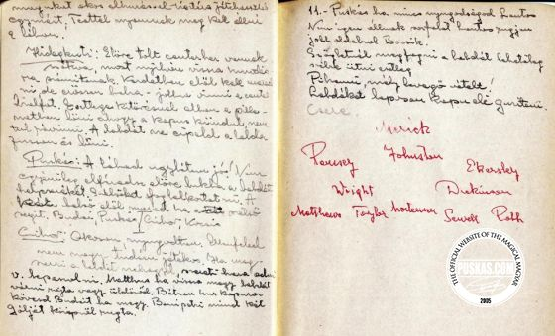
Legfontosabb érték – Tudás
Sebes Gusztáv stratégiai fontosságú füzete http://www.maszol.ro/index.php/hatter/21275-a-londoni-6-3-tol-az-amszterdami-1-8-ig
Öt pillér:
a létesítményfejlesztés,
a versenysport,
az utánpótlás-nevelés,
a műhelytámogatás és
Kiemelt Edzők Program (KEP) - 168 fő
  26 sportág, 3+1 kategória (eredményesség és szakmai szempontok alapján).
  2013. szeptember 1-től indult.
  Kiemelt Edző Programban résztvevő edzők szakmai ellenőrzése
  Szakmai továbbképzések
  Tankönyvek (edzéselmélet és módszertan, táplálkozás)
  A szakmai anyagok, funkcionális trénig területén
  Kommunikációs kiadvány
„A Kiemelt Edző köteles mindent megtenni saját és a sportágban működő más edzők tudásának bővítéséért, képzettségének emeléséért”

Slide 4
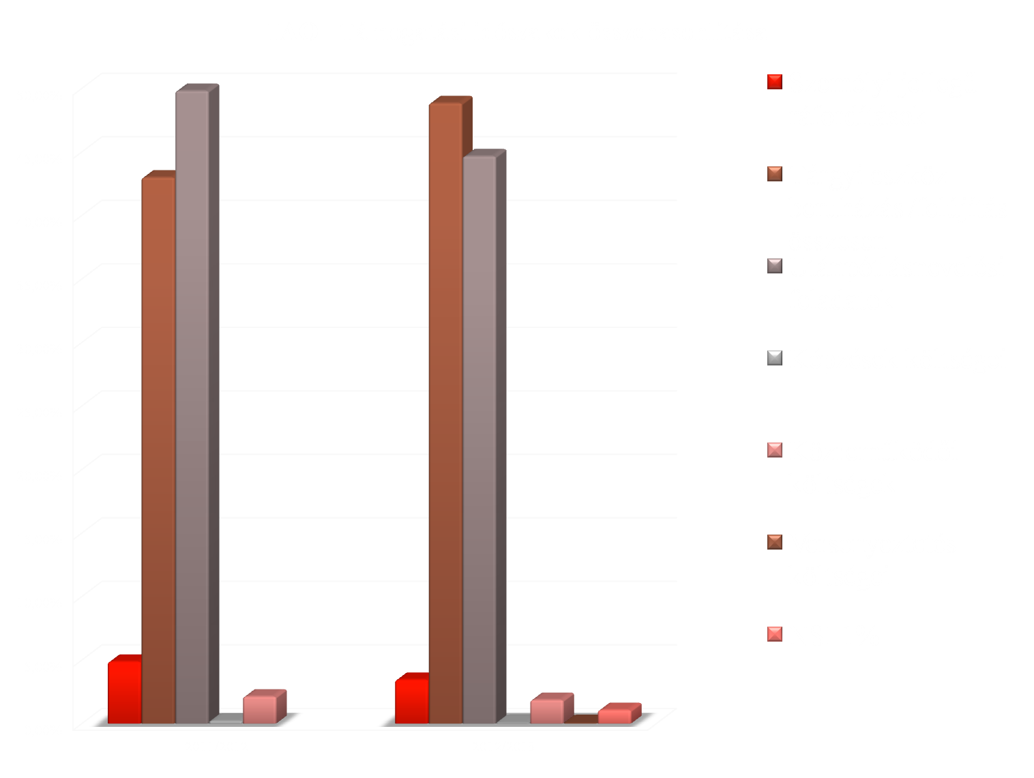

Slide 5
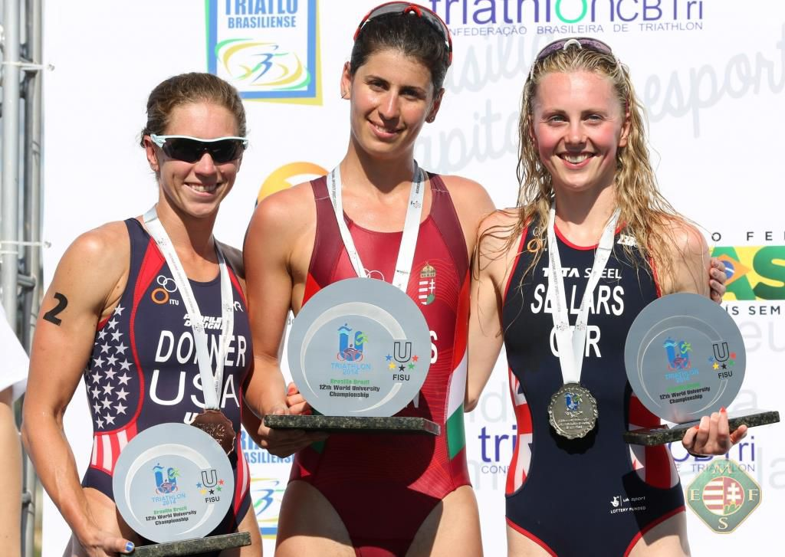
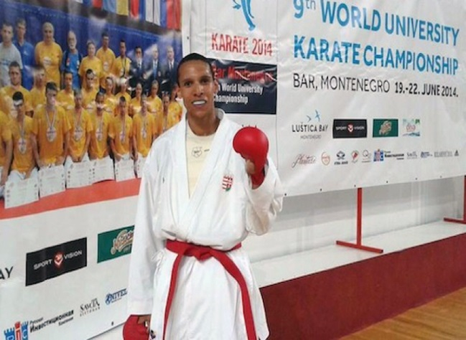
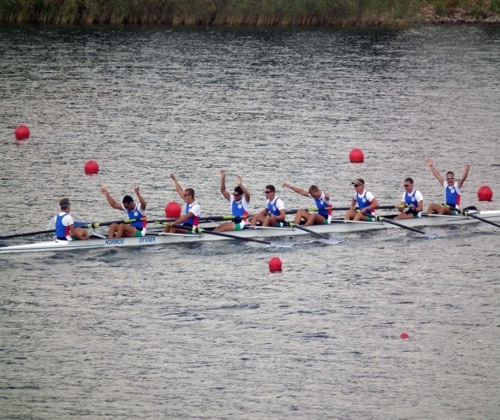
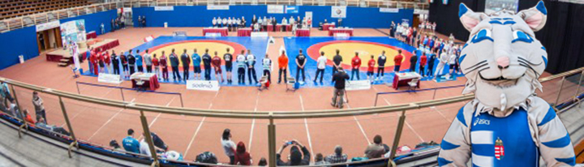
MEFS eredmények figyelemmel kísérése
Triatlon Egyetemi Világbajnokságon, ahol a hölgyek között az elsőséget Kovács Zsófia szerezte meg.
A Montenegróban, Bar városában rendezett 2014-es karate egyetemi világbajnokságon a magyar versenyző a 67 kg-os kumite (küzdelem) kategóriában
11. Birkózó Egyetemi Világbajnokság 2014
1. arany EUSA Játékokon

Slide 6
Előzmény…
A Magyar Egyetem - Főiskolai Sportszövetség (MEFS) és a Debreceni Egyetem (DE) szakmai támogatásával az EMMI kiírta a „Sport a felsőoktatásban” TÁMOP pályázatot. E pályázat lehetővé tette a konvergencia-régióban működő felsőoktatási intézmények számára sportéletük jelentős megerősítését. 13 állami intézmény összesen több mint 440 millió Ft keretösszegből kezdhette meg az integrált felsőoktatási sportirodák, és ehhez kapcsolódóan az élsportolóknak szóló mentorrendszerük kialakítását. Ez utóbbi a Hajós Alfréd Tervben megfogalmazott kettős életpálya modell egyik biztos pillére lehet a jövőben. Még 2013-ban a MEFS, az EMMI és a MOB támogatásával kiírta a pályázat tükörverzióját a Középmagyarországi régióra (KMR) is. Itt 44,5 millió forintos keret állt rendelkezésre az első félévben az állami intézmények sportéletének fejlesztésére, és a projektet koordináló központi KMR egyetemi sportiroda létrehozására. Ebben az első körben 5 KMR-ben működő állami intézmény pályázott sikerrel, és további 3 jelezte, hogy 2014-ben aktívan bekapcsolódnak ők is a sportiroda-hálózatba. A 18 sportiroda létrejöttével a Hajós Alfréd Terv egyik legfontosabb pillére valósult meg.
SportPont Program, A Hallgatói Önkormányzatok Országos Konferenciájával (HÖOK) közösen jegyzett és finanszírozott sportnépszerűsítő program féléves előkészítő (pilot) szakaszába is már több mint 7000 hallgató regisztrált és 130 egyetemi program kapcsolódott be.

Slide 7
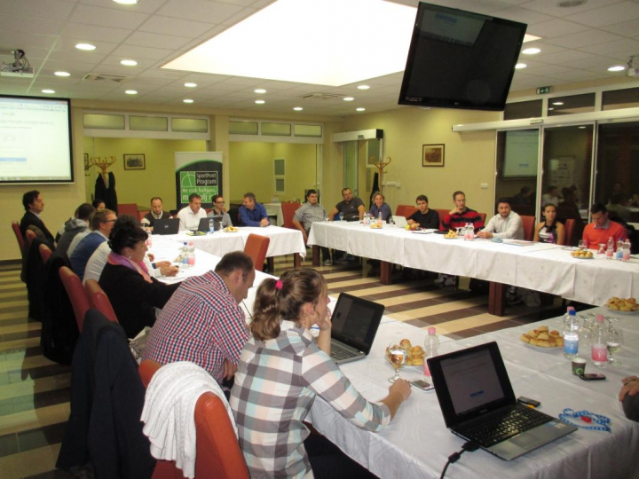
SportPont - Sportiroda Hálózat
Sportiroda-hálózat, melynek jelenleg 24 tagja van.
A MEFS és a Debreceni Egyetem szakmai támogatásával írta ki korábban az EMMI a „Sport a felsőoktatásban” TÁMOP pályázatot, mely lehetővé tette a konvergencia-régióban működő felsőoktatási intézmények számára sportéletük jelentős megerősítését, a felsőoktatási sportirodák, és ehhez kapcsolódóan az élsportolóknak szóló mentorrendszerük kialakítását. Ez utóbbi a Hajós Alfréd Tervben megfogalmazott kettős életpálya modell egyik biztos pillére lehet a jövőben. A rendszer EU-s forrással valósul meg.
Még 2013-ban a MEFS, az EMMI és a MOB - állami - támogatásával kiírta a pályázat tükörverzióját a Közép magyarországi régióra is.

Slide 8
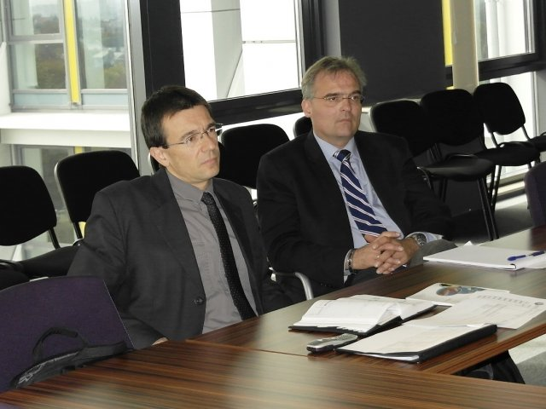
Rendszeres szakmai egyeztetések
„Világversenyek tekintetében fontos állomás volt a 2013-as karate egyetemi Eb, a 2014-es pécsi egyetemi birkózó-vb. A szövetség elnyerte a gödöllői, 2015-ös rögbi’7 egyetemi Európa-bajnokság és a miskolci, 2016-os tájékozódási futó egyetemi világbajnokság rendezési jogát.”

Slide 9
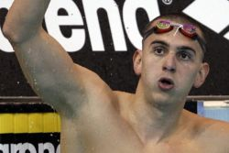
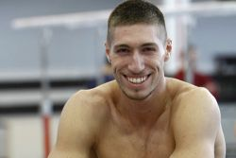
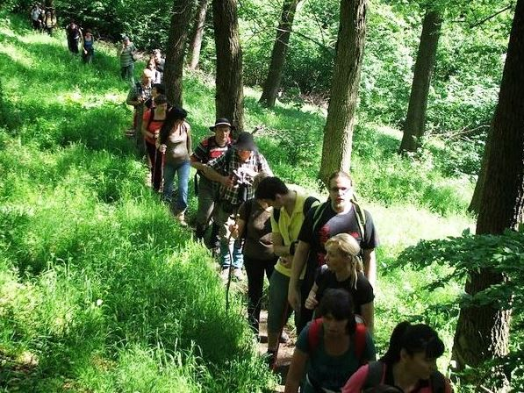
MOB prioritás
Értelmiségi sportolók
Élénk sportélet, mint szokásrendszer
  Pozitív attitűdrendszer kialakulása
Sportoló értelmiség
  Regisztrált szabadidő sportolók számnak növekedése

Slide 10
MEFS
 | 2011. évi tény | 2012. évi tény | 2013. évi tény | 2014. évi tény
Magyar Egyetemi- Főiskolai Sportszövetség | 120 600 000 Ft | 120 600 000 Ft | 165 100 000 Ft | 182 100 000 Ft
Universiade (páratlan években) | 20 000 000 Ft |  | 17 000 000 Ft

Slide 11
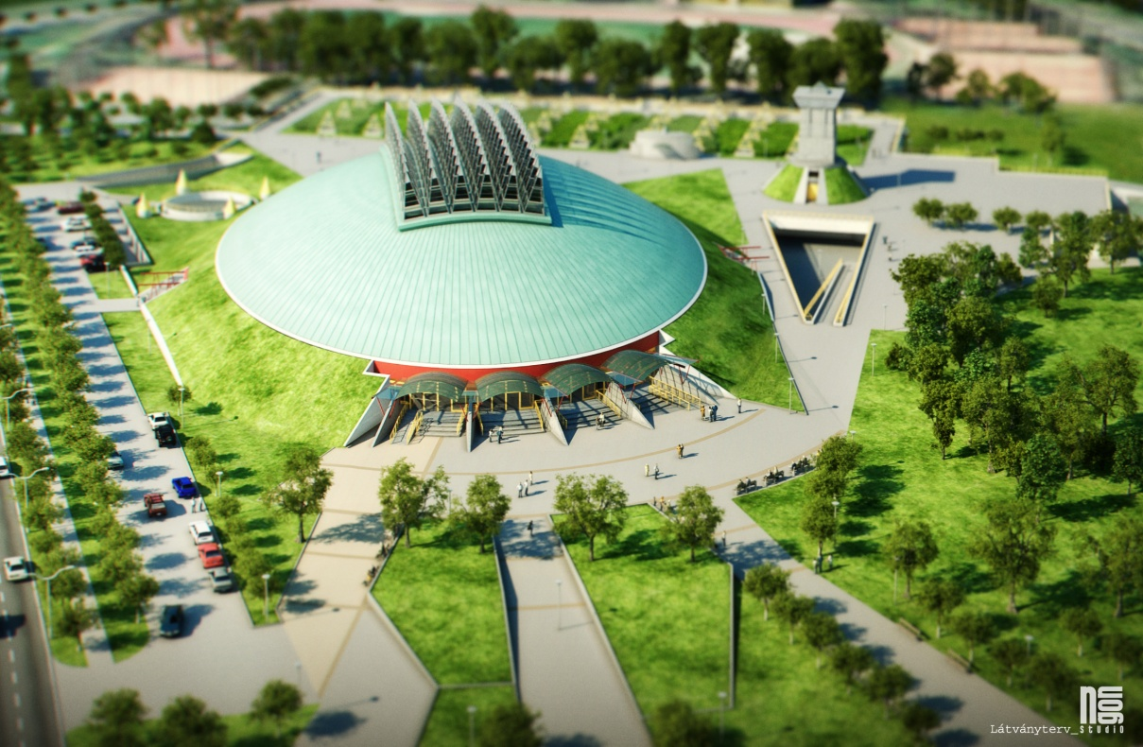

Slide 12
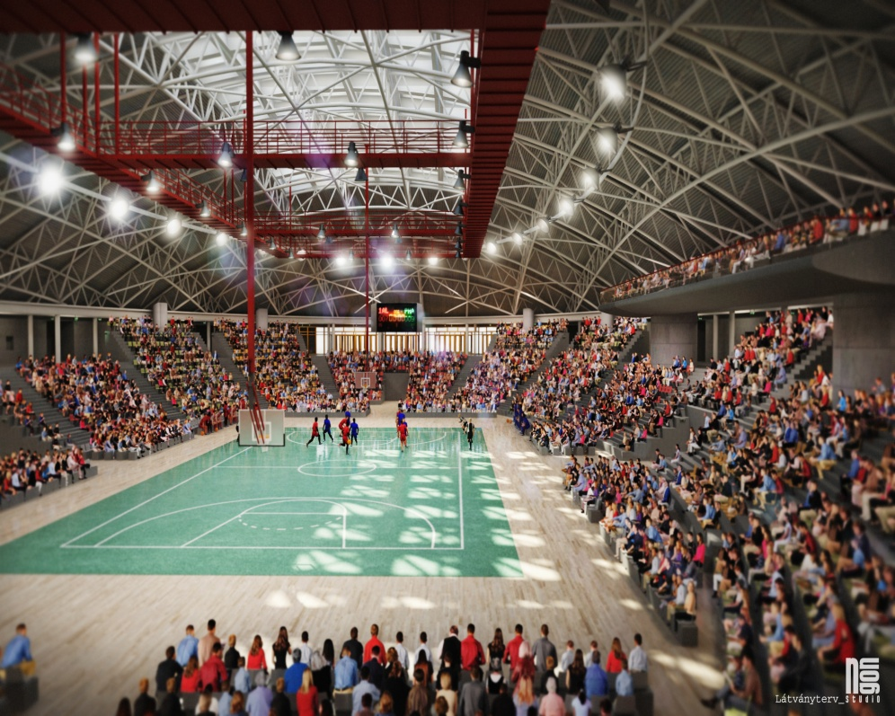

Slide 13
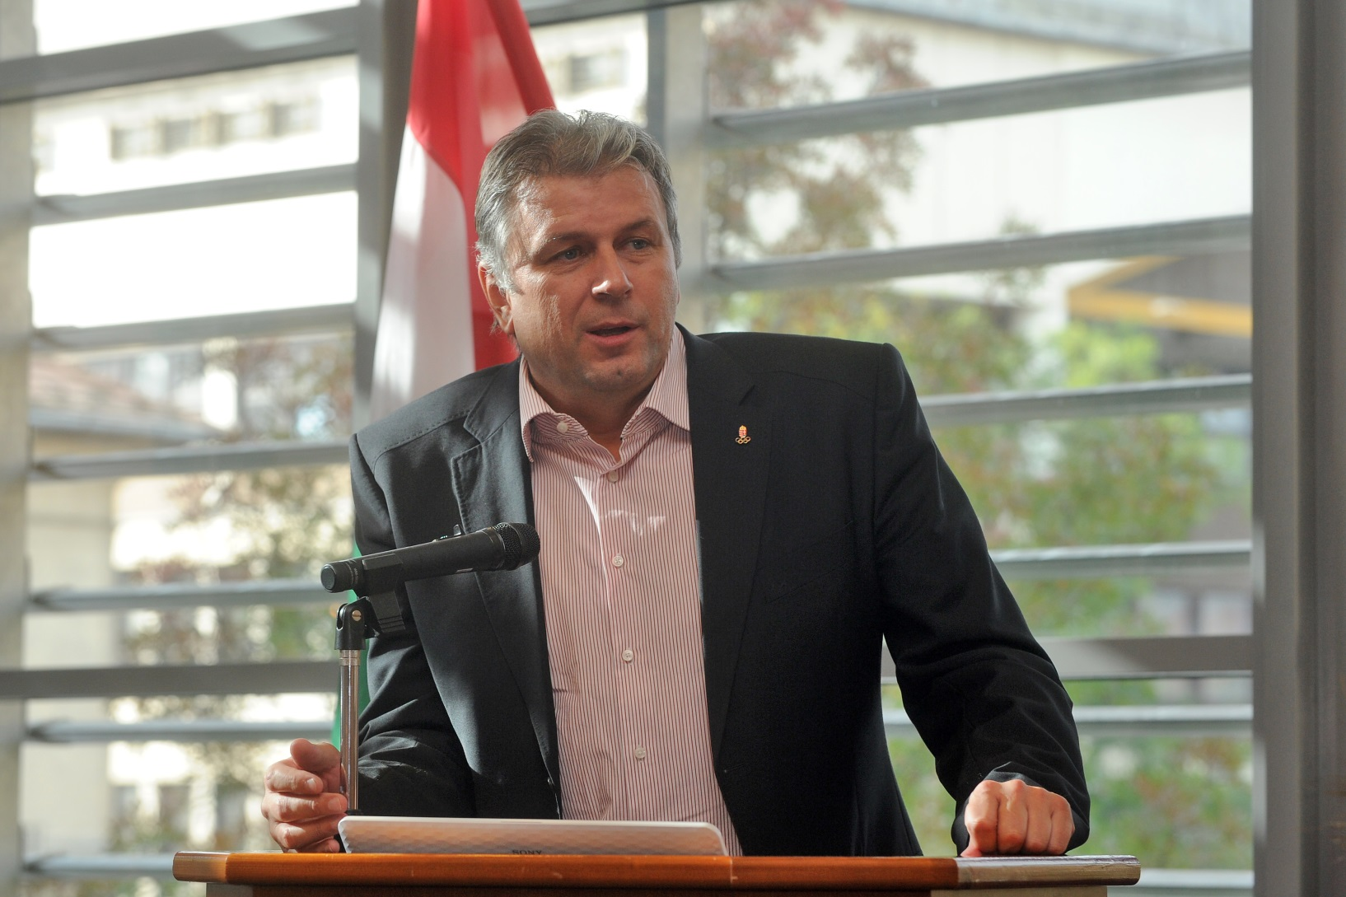
Köszönöm megtisztelő figyelmüket!

